Slide 2
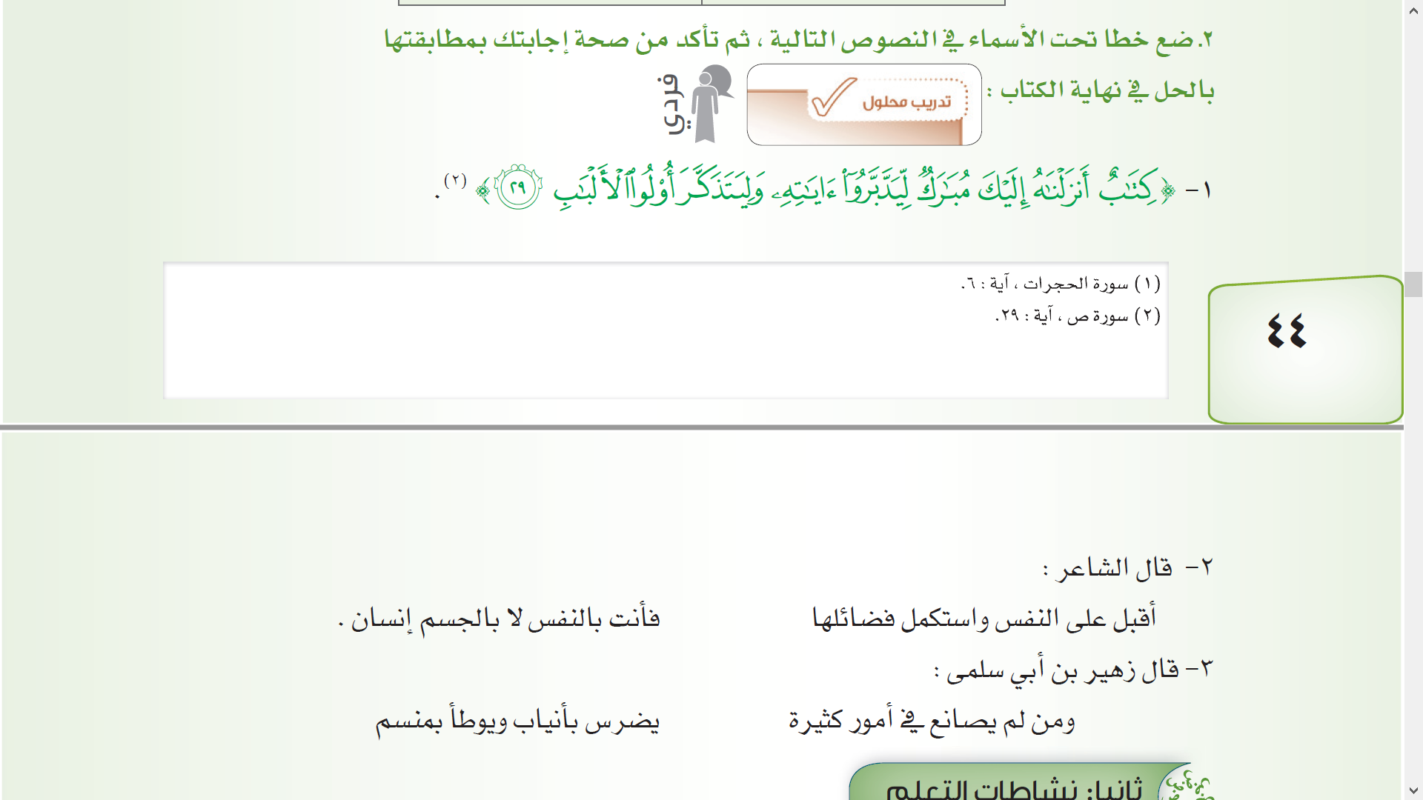

Slide 3
يدل على اسم غير معين.
يدل على اسم معين.
يدل على اسم غير معين.
يدل على اسم معين.
يدل على اسم معين.

Slide 4
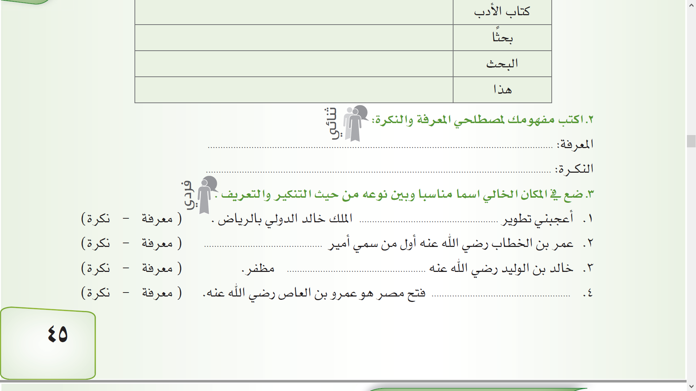
اسم يدل على شيء معين, مثل: الرجلُ - الذي - عبد الله.
اسم يدل على شيء غير معين, سواء أكان إنسانًا, أو حيوانًا, أو غيره.
مثل: رجل ـ امرأة ـ مدينة , و الضابط فيه هو أنه: يقبل ( الـ ) التعريف.
مطارِ
المؤمنين
بطلٌ / قائدٌ
الذي

Slide 5
مكة
الخلفاء
الإرهاب
الذي
هؤلاء
هارون
الرشيد
زكريا

Slide 6
اسم مبني يدل على المتكلم مثل: أنا أو المخاطب مثل: أنت أو الغائب مثل: هو.
لأنه اسم يدل على معين مثل: محمد ، مكة ، زمزم.
ما دل على معيّن بواسطة إشارة حسية أَو معنوية.
لأنه وُضِعَ لاسمٍ معينٍ بواسطة جملة متصلة بعده بها ضمير يعود عليه.
لأن أل إذا اتصلت بنكرة صارت معرفة دالة على معين مثل: (أَكرم الرجلَ).
لأنه يكتسب التعريف مما أُضيف إليه.

Slide 7
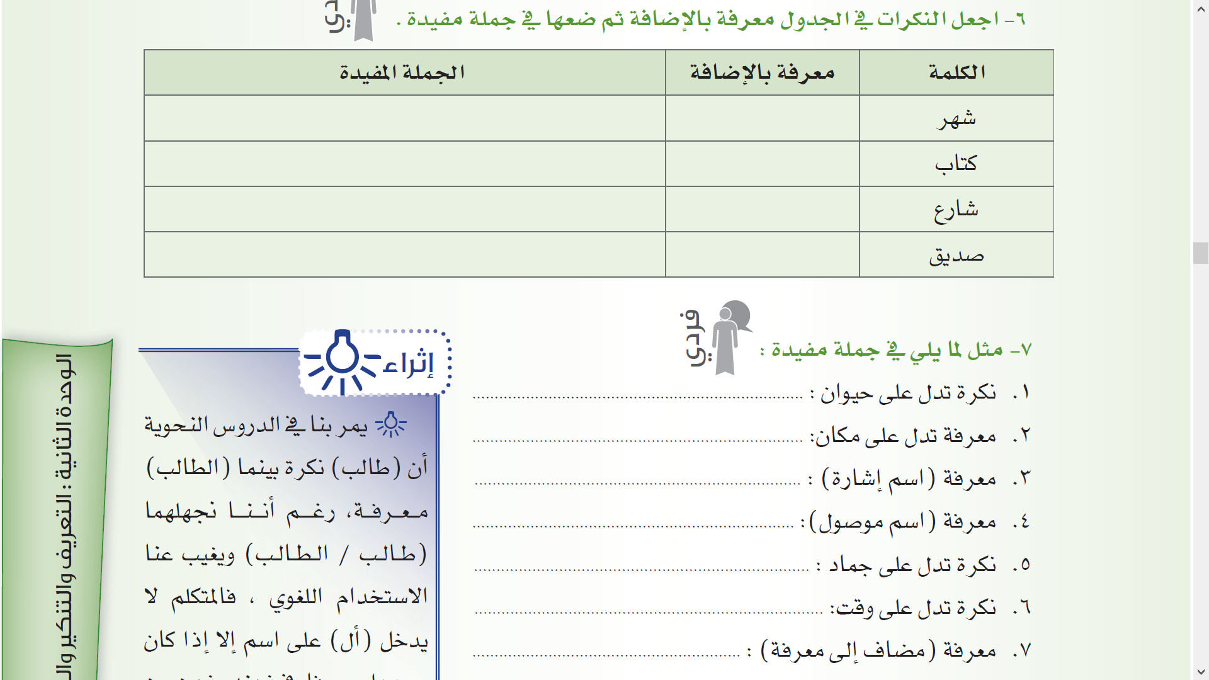
شهر رمضان أنزل فيه القرآن
شهر رمضان
كتاب الله خير أنيس
كتاب الله
شارع الملك من أوسع الشوارع
شارع الملك
صديق الدراسة أفضل صديق
صديق الدراسة
أكل أسدٌ فريستَهُ
صليت في مسجد الرحمن.
هذا كتاب الله بينكم.
الذين يثابرون يصِلون دائمًا.
هُدِمَ جدارٌ.
سافرتُ يومًا إلى الطائف.
رزت مسجد النبيﷺ.

Slide 8
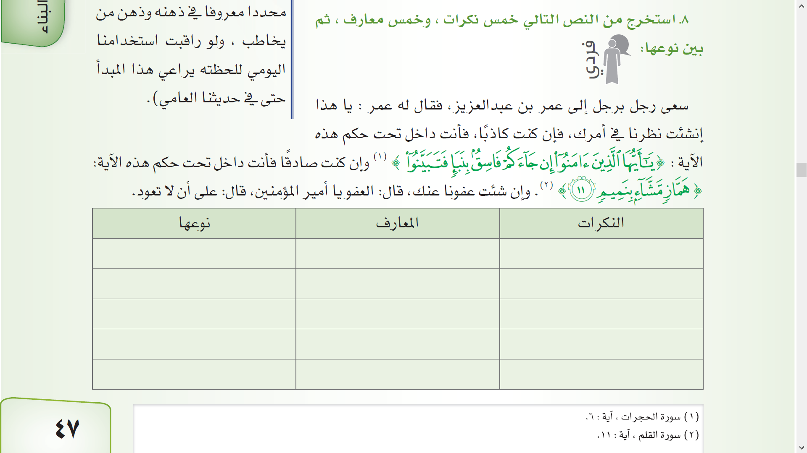
اسم إشارة
هذا
رجل
معرف بأل
العفو
فاسق
مضاف إلى معرفة
أمير المؤمنين
هماز
اسم موصول
الذين
مشاء
ضمير
التاء في ( كنت )
داخل

